Slide 1
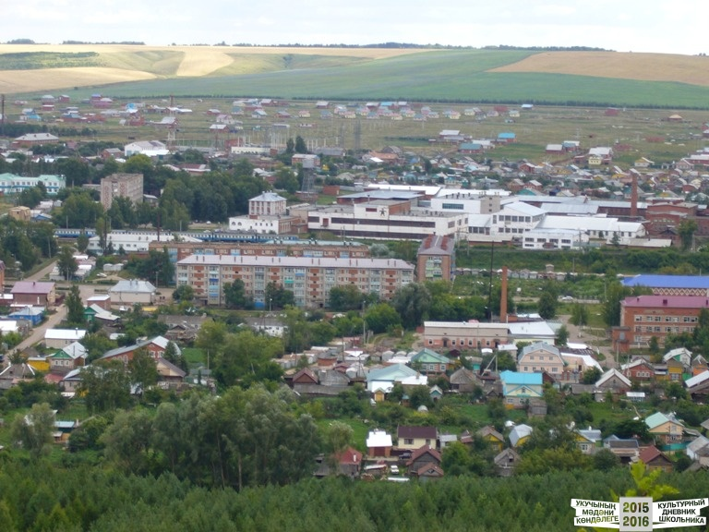
Муниципальное бюджетное дошкольное образовательное учреждение
“Детский сад № 6 “Радуга” г. Кукмор”
Мой родной город – Кукмор

Slide 2
Мой родной город
Цель: Уточнить и закрепить знания детей о родном городе, об основных достопримечательностях родного города, учить узнавать их на фотографиях. Развивать речь, память, мышление, воображение, умение слушать. Воспитывать любовь к Родине.
Выполнила воспитатель МБДОУ
«Детский сад № 6 «Радуга» г. Кукмор»
Рахимуллина Гульнара Хамизулловна

Slide 3
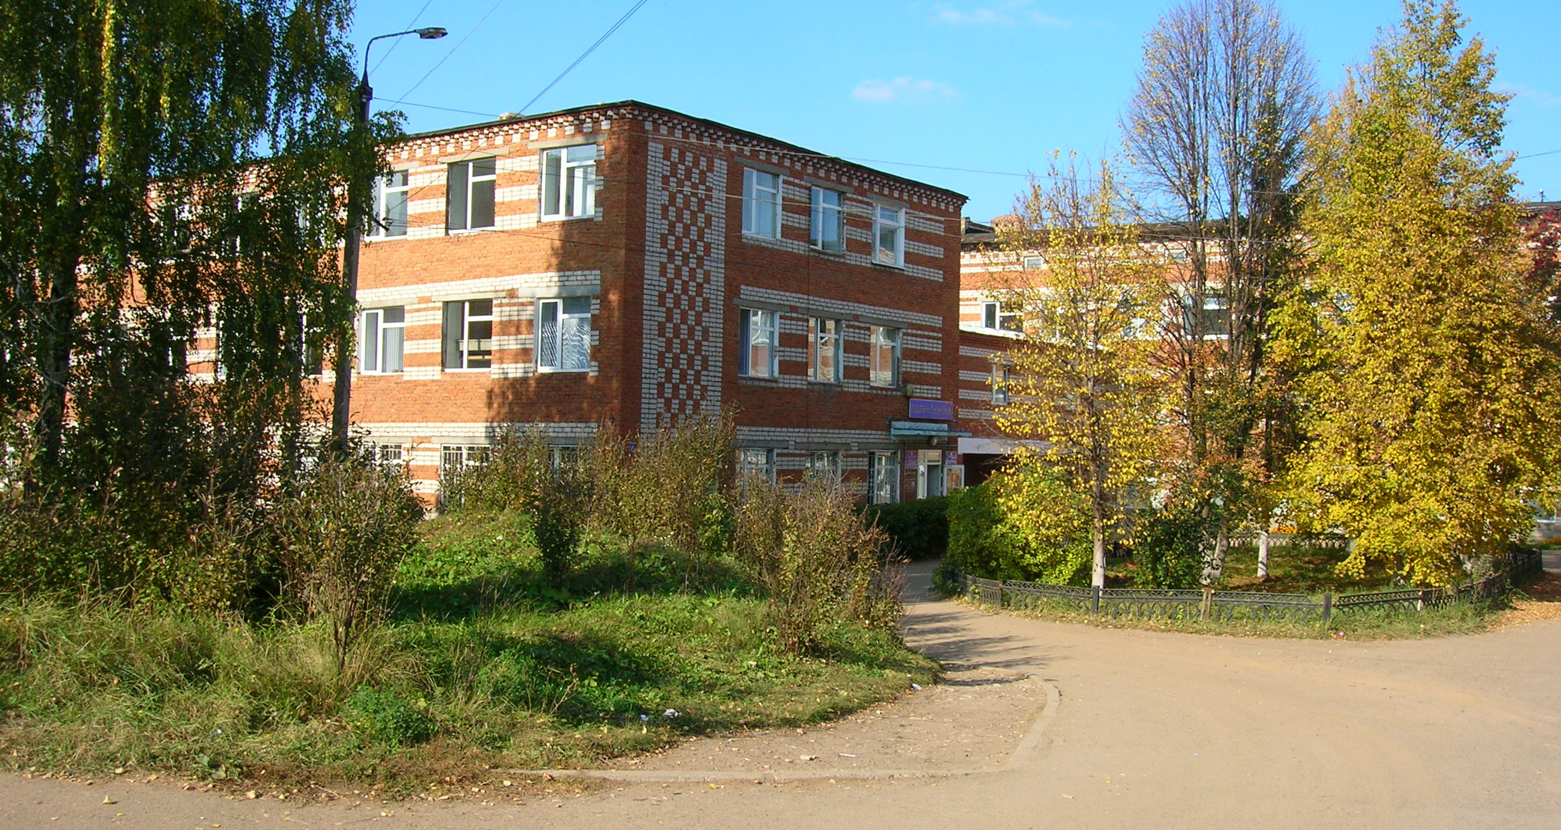
В этом домике врачи.
Ждут людей, чтоб их лечить.
Всем они помочь, готовы -
Отпускают лишь здоровых.

Slide 4
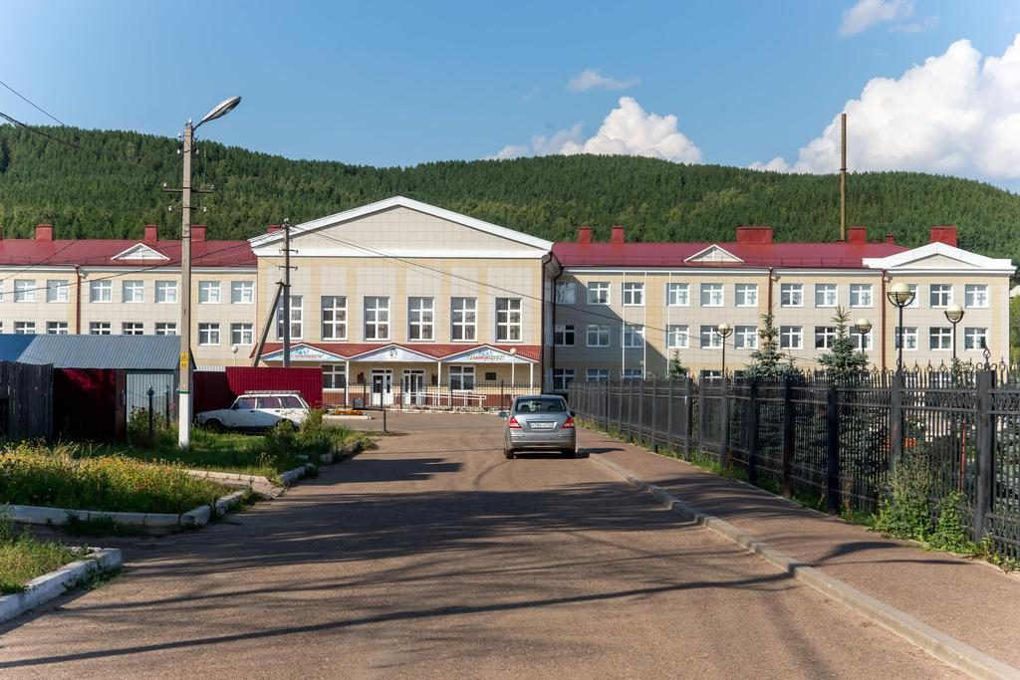
Стоит весёлый, светлый дом.
Ребят проворных много в нём.
Там пишут и считают,
Рисуют и читают.

Slide 5
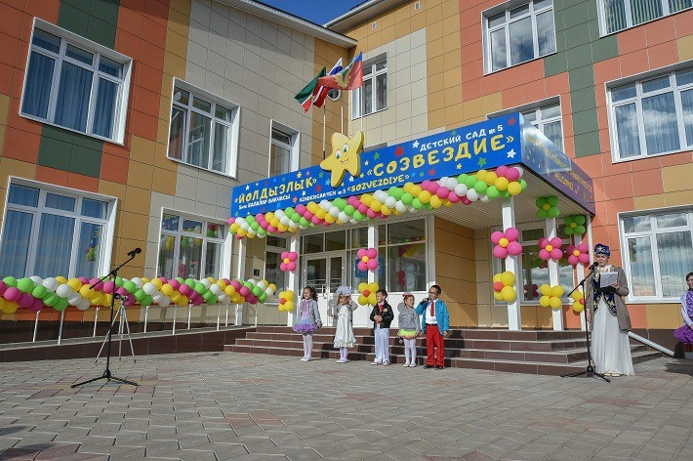
Это что за чудный дом?
Сто детишек в доме том,
Дом детишкам очень рад.
Что же это?…

Slide 6
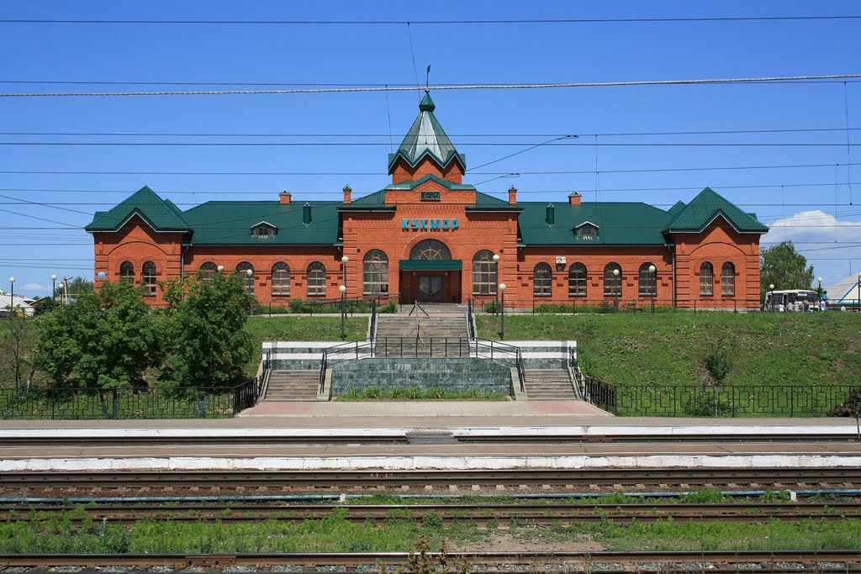
Шумят повсюду поезда,
И едут люди кто куда.
Со всех сторон, со всех концов,
Кто ждёт прибытий поездов.
Того мы приглашаем в зал,
Что называется…

Slide 7
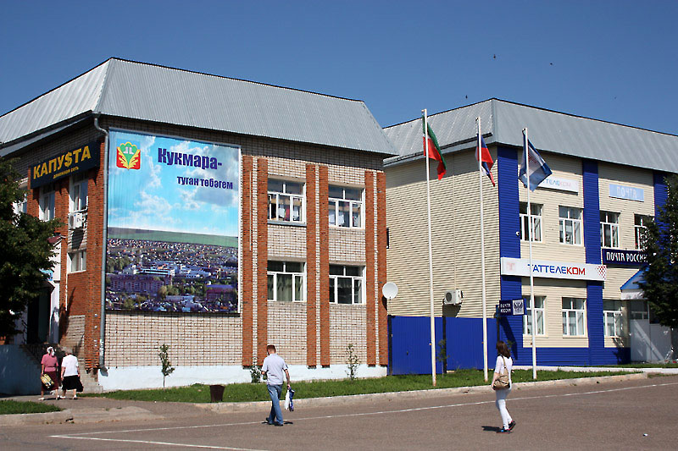
Ты можешь здесь купить конверт.
Послать посылку срочно.
Всем передать большой привет.
Ведь это здание - …

Slide 8
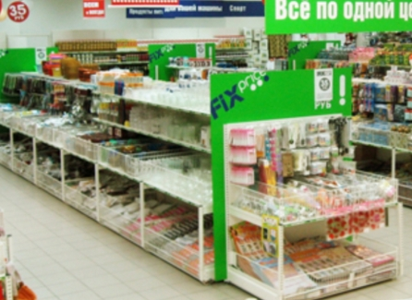
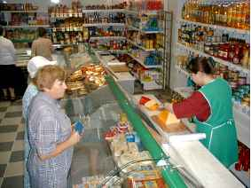
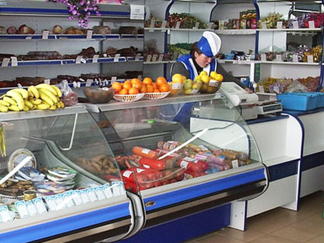
Если холодильник пуст,
Закончились продукты.
Ты сюда входи скорее.
И бери корзину,
Покупай, что повкуснее.
В нашем…

Slide 9
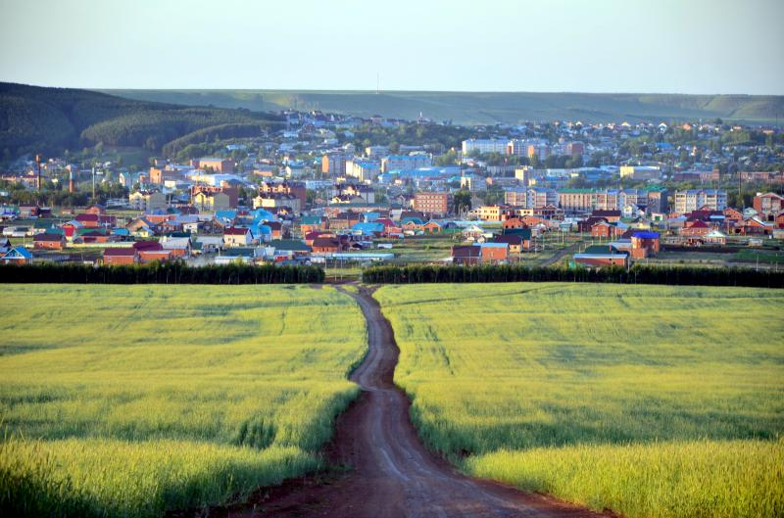

Slide 10
